Slide 1
자료구조 및
알고리즘 1
Term Project
자료구조 및
알고리즘 1
Term Project
생명과학과 2018111622 이유빈
Copyrightⓒ. Saebyeol Yu. All Rights Reserved.

Slide 2
Contents
001
기존 알고리즘
002
개선 알고리즘
003
기존 알고리즘과 개선 알고리즘 비교
알고리즘 설명
알고리즘 시간 복잡도
알고리즘 설명
알고리즘 시간 복잡도
결과 비교
성능 비교

Slide 3
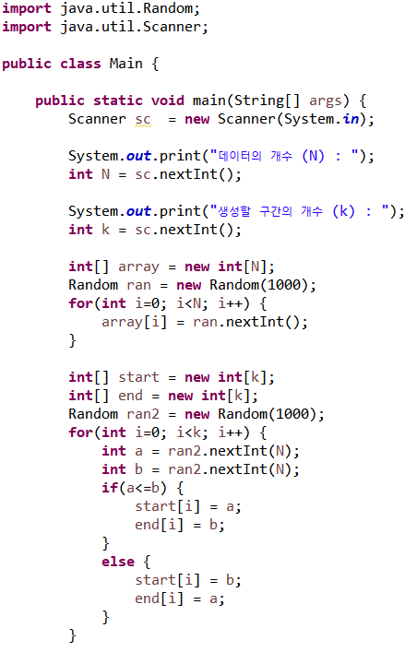
1
기존 알고리즘
알고리즘 설명
데이터 개수(N), 생성할 구간의 개수(k) 입력 받음
배열의 크기가 N인 ‘array’ 배열을 만든 후,
N개의 데이터를 랜덤함수로 생성하여 배열에 넣음
구간의 시작 값을 넣을 ‘start’ 배열과
구간의 종료 값을 넣을 ‘end’ 배열을 만든 후,
랜덤으로 두 개의 숫자를 받아
둘 중 작은 수는 start 배열에, 큰 수는 end 배열에 넣음
Copyrightⓒ. Saebyeol Yu. All Rights Reserved.

Slide 4
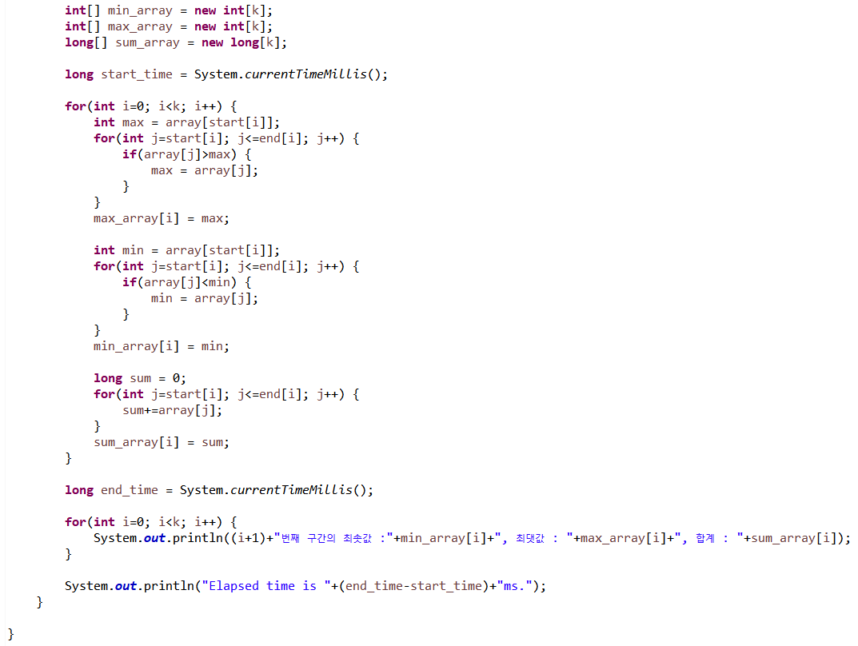
1
기존 알고리즘
알고리즘 설명
합계, 최댓값, 최솟값을 저장해둘 배열
중첩 for문을 통해 구간 내 최댓값을 구함
중첩 for문을 통해 구간 내 최솟값을 구함
중첩 for문을 통해 구간 합을 구함
Copyrightⓒ. Saebyeol Yu. All Rights Reserved.

Slide 5
1
기존 알고리즘
알고리즘 시간 복잡도
기존 알고리즘의 시간 복잡도 : O(KN)
Copyrightⓒ. Saebyeol Yu. All Rights Reserved.

Slide 6
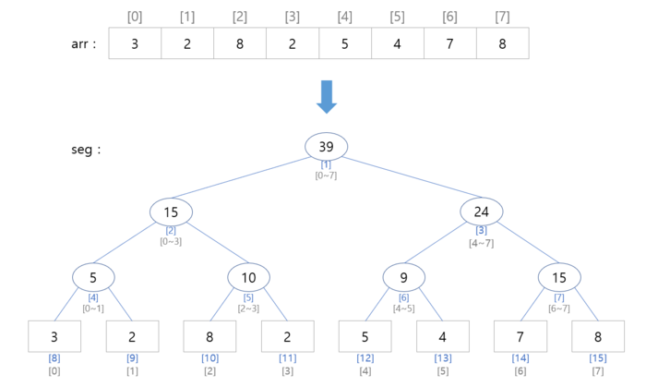
2
개선 알고리즘
알고리즘 설명
“ 세그먼트 트리 “ 를 이용하여 알고리즘 개선
구간들을 저장하고 있는 트리로,
각 노드가 구간, 혹은 그 구간에서의 특정 정보를 저장하고 있는 자료구조
arr 배열을 세그먼트 트리로 전환
세그먼트 트리를 배열로 표현
Copyrightⓒ. Saebyeol Yu. All Rights Reserved.

Slide 7
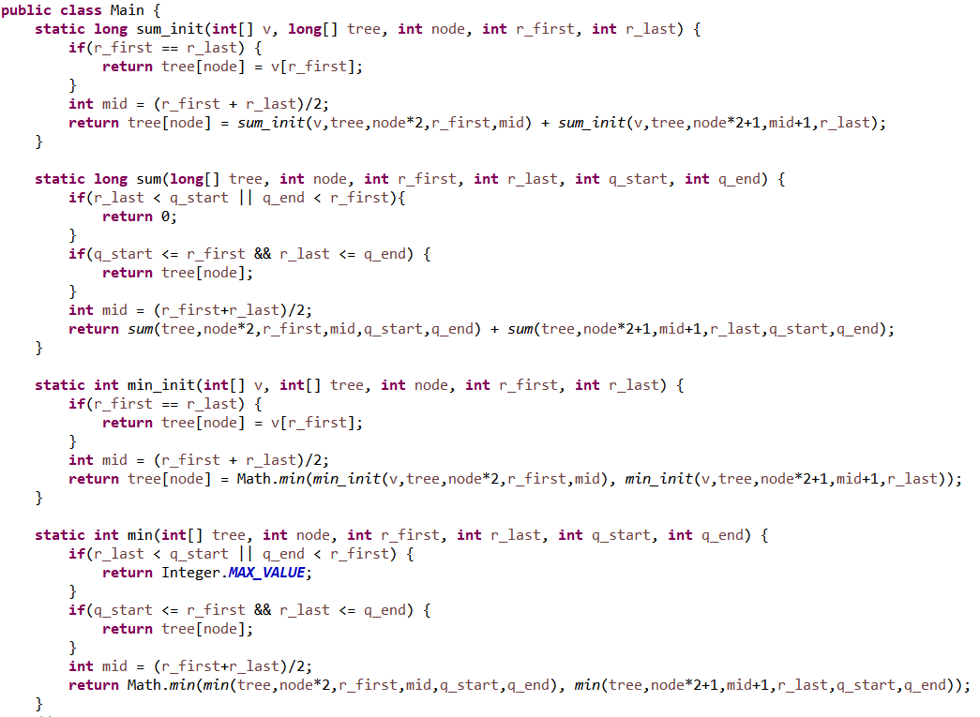
2
개선 알고리즘
알고리즘 설명
sum_init 함수
구간 합을 저장하는 트리 생성 함수 (초기화 과정)
sum 함수
구간 합을 구하는 함수
min_init 함수
구간 내 최솟값을 저장하는 트리 생성 함수 (초기화 과정)
min 함수
구간 내 최솟값을 구하는 함수
Copyrightⓒ. Saebyeol Yu. All Rights Reserved.

Slide 8
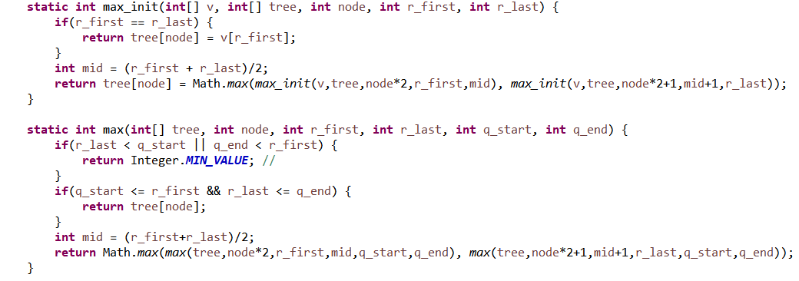
2
개선 알고리즘
알고리즘 설명
max_init 함수
구간 내 최댓값을 저장하는 트리 생성 함수 (초기화 과정)
max 함수
구간 내 최댓값을 구하는 함수
Copyrightⓒ. Saebyeol Yu. All Rights Reserved.

Slide 9
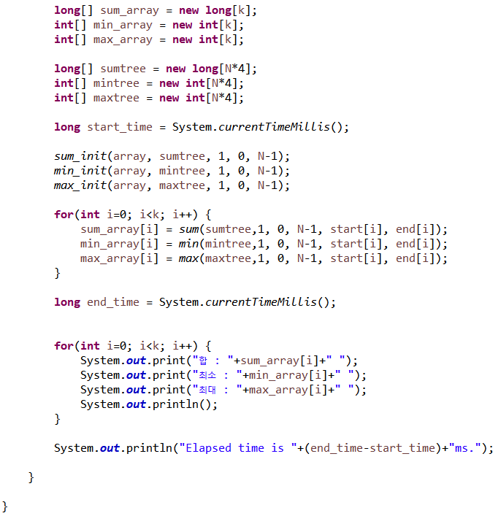
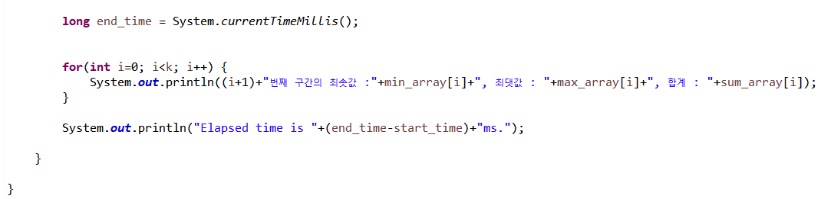
2
개선 알고리즘
알고리즘 설명
합계, 최댓값, 최솟값을 저장해둘 배열
합계, 최솟값, 최댓값에 대한 트리 형성
sum, min, max 함수를 통해
합계, 최솟값, 최댓값을 구한 후, 결과 값을 배열에 저장
Copyrightⓒ. Saebyeol Yu. All Rights Reserved.

Slide 10
2
개선 알고리즘
알고리즘 시간 복잡도
개선 알고리즘의 시간 복잡도 : O(KlogN)
Copyrightⓒ. Saebyeol Yu. All Rights Reserved.

Slide 11
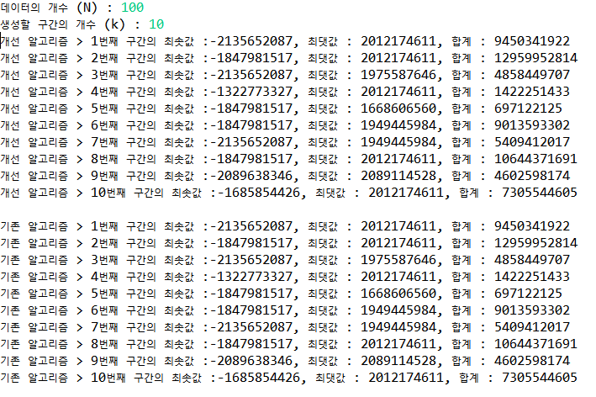
3
기존 알고리즘 VS 개선 알고리즘
결과 비교
결과 동일
개선 알고리즘 => 올바르게 작동
Copyrightⓒ. Saebyeol Yu. All Rights Reserved.

Slide 12
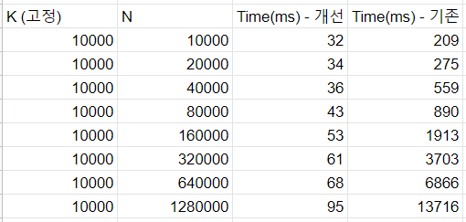
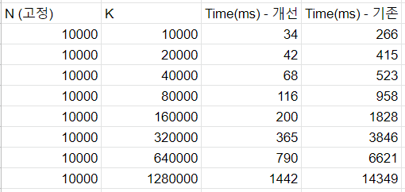
3
기존 알고리즘 VS 개선 알고리즘
성능 비교
K를 고정한 상태에서 N에 대한 Time(ms)의 값
Time(ms) : 개선 알고리즘 < 기존 알고리즘
N을 고정한 상태에서 K에 대한 Time(ms)의 값
Time(ms) : 개선 알고리즘 < 기존 알고리즘
Copyrightⓒ. Saebyeol Yu. All Rights Reserved.

Slide 13
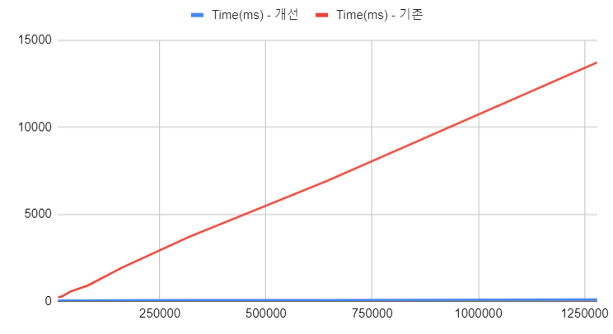
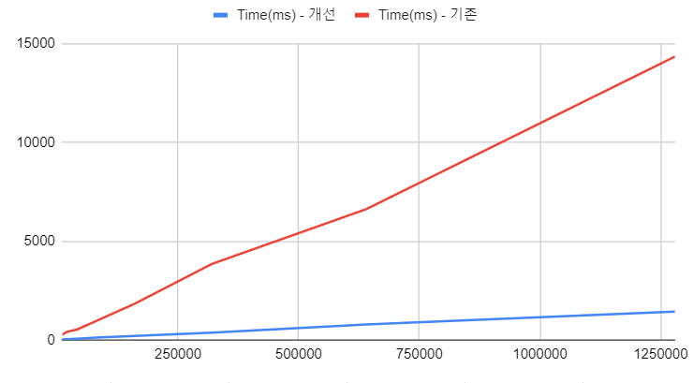
3
기존 알고리즘 VS 개선 알고리즘
성능 비교
K를 고정한 상태에서 N에 대한 Time(ms)의 값
N을 고정한 상태에서 K에 대한 Time(ms)의 값
Copyrightⓒ. Saebyeol Yu. All Rights Reserved.

Slide 14
감사합니다
Copyrightⓒ. Saebyeol Yu. All Rights Reserved.

